Slide 1
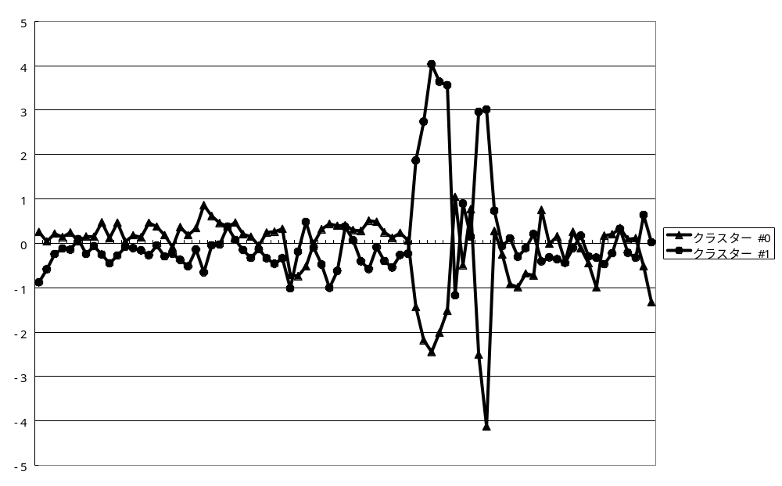
遺伝子発現レベル

